Slide 1
Проблемы войны и мира в 1920-е годы.
Милитаризм и пацифизм.
Подготовила: учитель истории
Балицкая А.Ф.

Slide 2
план
Антанта и советская Россия
Мирный план Вудро Вильсона
Итоги Первой мировой войны
Пацифизм 1920-х гг.

Slide 3
Антанта и советская Россия
Россия вышла из войны путем заключения сепаратного мира (без ведома и согласия союзников) – нарушение обязательств перед союзниками
Россия при этом отказалась от всех соглашений, заключенных прежней властью
У Запада возникли опасения распространения большевизма, надежды на раздел территории России
Основы послевоенного мира были заложены без участия России (ее интересы не учтены)

Slide 4
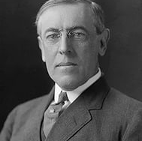
Томас Вудро Вильсон
(1856-1924гг)

Slide 5
Мирный план Вудро Вильсона
Подход Вильсона к международным делам исходил из необходимости утверждения универсального мирового порядка, основанного на правовых принципах
С. 125-126 – охарактеризовать «Основные принципы будущего миропорядка Вудро Вильсона».

Slide 6
«14 принципов»
(программа мира)
отказ от тайных соглашений
открытость международной дипломатии
свобода мореходства за пределами территориальных вод
свобода торговли, устранение экономических барьеров
решение территориальных споров
обеспечение России искреннего, гостеприимного приема в сообщество свободных государств на основе свободного выбора ею политической системы
создание новых государств (в отдельном пункте речь шла о независимой Польше, которая объединяет все ее этнические территории, с выходом к морю)
создание Лиги Наций.

Slide 7
Итоги Первой мировой войны
Возврат Франции ее земель – Эльзаса и Лотарингии
Территория Германии по левому берегу Рейна бала признана демилитаризованной
Германия – обязана выплачивать репарации
Территориальные изменения государств (в т.ч. начало формирования нового государства – Югославии)
Не все страны были довольны решениями (Германия, Италия)

Slide 8
Итоги Первой мировой войны
Германские колонии были переданы под контроль Лиги Наций
Лига Наций не стала универсальной организацией:
Россия не вошла в ее состав
Конгресс США не одобрил условия Версальского мира и Устав Лиги
США не вошли в Лигу Наций

Slide 9
Итоги Первой мировой войны
Не была удовлетворена своим положением Япония:
Навязала в годы войны Китаю «21 условие» – фактически подчинявшее Китай
- Под натиском других стран позже вынуждена отказаться от данных условий

Slide 10
пацифизм
Пацифизм – движение, противодействующее войне и насилию
1920-е гг. – годы пацифизма в мире:
Народы Европы устали от войны
Многие страны были очень ослаблены, чтобы брать реванш
Англия, Франция – заинтересованы в сохранении своих завоеванных позиций
Возникает волна уступок и компромиссов:
отмена выплат репараций (1931 г.)
Предусматривалась нерушимость западных границ Германии (стала членом Лиги Наций)
Продолжались переговоры об ограничении вооружений

Slide 11
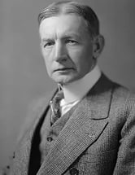
Чарльз Гейтс Дауэс

Slide 12
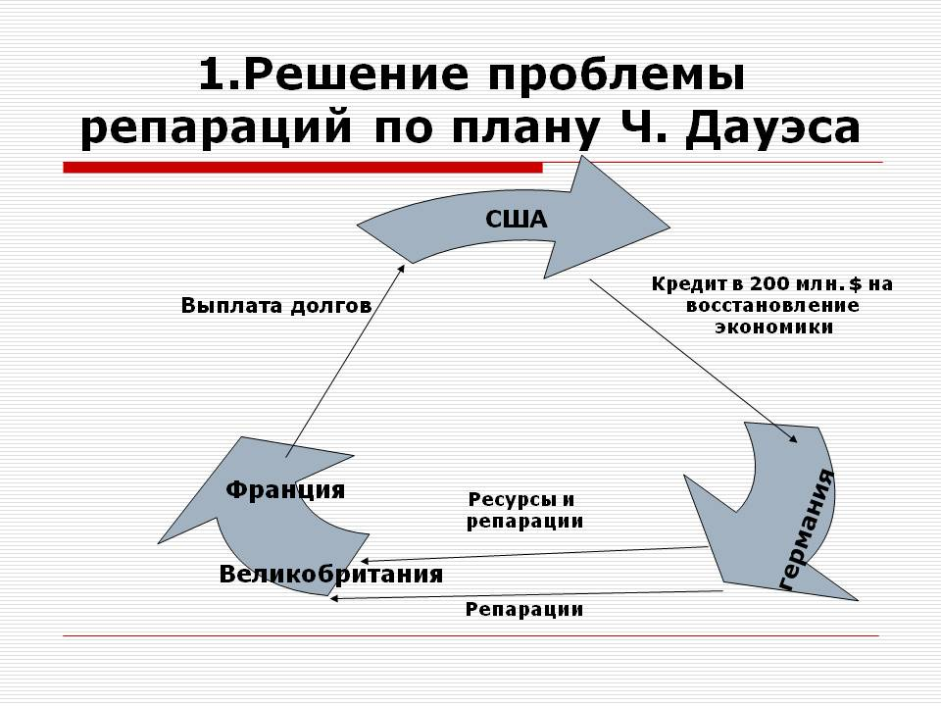

Slide 13
Репарация
(от латинского «восстановление») в международном праве - вид материальной ответственности состоит в возмещении государством причиненного им ущерба в денежной или иной форме.

Slide 14
Домашнее задание
§ 14 (вопросы и задания к ним)
Подготовьте сообщение: ʼʼДесятилетие пацифизма: процессы и проблемыʼʼ.(для сильных учащихся).

Slide 15
Спасибо за внимание!

